Slide 1
CAPACITACIÓN EN LINEA
LINEA CIRCULACIÓN INTERNACIONAL
DE ARTES ESCÉNICAS
Secretaría Ejecutiva de Artes Escénicas
Fondo Nacional de Fomento y Desarrollo de las Artes Escénicas

Slide 2
Línea de Circulación Internacional de Artes Escénicas
FONDO NACIONAL DE ARTES ESCÉNICAS
ANTECEDENTES DE LA CONVOCATORIA
Objetivo de la Convocatoria
Esta convocatoria tiene por objetivo el financiamiento total o parcial de proyectos de circulación internacional, vía online o presencial, presentados por artistas, cultores/as y/o gestores/as del país, que contribuyan al posicionamiento de las Artes Escénicas nacionales en los circuitos extranjeros, mediante la exhibición de sus creaciones y el fomento de generación de redes de intercambio en el exterior.
Aspectos a considerar en tu postulación:
Las disciplinas artísticas en las cuales podrás enmarcar tu proyecto son Teatro, Danza, Circo, Títeres, Narrativa Oral, Ópera y Artes Escénicas - Interdisciplinar.
Con la finalidad de poder distribuir de mejor manera los recursos, podrás presentar sólo una postulación a cada modalidad de la presente línea. Para estos efectos sólo se considerará la última presentada según la hora y el día de su envío, siendo declaradas fuera de bases las demás.
Sí postulas un proyecto perteneciente únicamente a la disciplina de ópera, deberás como responsable, tener domicilio en una región distinta de la Metropolitana.
No consideraremos proyectos correspondientes a materias relativas a otros fondos de MINCAP.

Slide 3
Línea de Circulación Internacional de Artes Escénicas
FONDO NACIONAL DE ARTES ESCÉNICAS
La línea cuenta con un presupuesto total de $125.000.000 (Ciento veinticinco millones de pesos), que corresponden al año 2022 para el financiamiento total o parcial de los proyectos seleccionados en esta convocatoria.
Modalidad de Circulación de montajes escénicos:
Entrega financiamiento total o parcial para proyectos de exhibición, vía online y/o presencial, de obras escénicas ya producidas y estrenadas para ser exhibidas fuera del territorio nacional, ya sea en espacios escénicos, festivales, giras, circuitos, ferias, mercados, entre otros. No se financiará la creación escénica, ni proyectos de investigación.
Presupuesto disponible: $80.000.000.- (ochenta millones de pesos chilenos).
Montos máximos por proyectos:

Slide 4
Línea de Circulación Internacional de Artes Escénicas
FONDO NACIONAL DE ARTES ESCÉNICAS
Modalidad Participación en instancias internacionales: Entrega financiamiento total o parcial para la asistencia, vía online o presencial, en las siguientes instancias en el ámbito de las artes escénicas.
Espacios internacionales de intercambio comercial y/o mercados: Participación de agentes intermediarios en ferias, encuentros, muestras, festivales o eventos, entre otras oportunidades de cooperación, en representación de espacios, festivales, redes, compañías o artistas nacionales.
Residencias Internacionales: Participación en calidad de Residente(s), ya sean en instancias de creación o de gestión, que consideren un proceso de acompañamiento y/o intercambio con otros artistas, agrupaciones, compañías y/o gestores extranjeros.
Presupuesto disponible: $45.000.000.- (cincuenta y cinco millones de pesos chilenos).
Montos máximos por proyectos:

Slide 5
Gastos financiables: Como Ministerio para la ejecución de estos proyectos sólo financiaremos gastos de honorarios y operación, lo que dependerá de la modalidad a la que postules. No financiaremos ningún gasto de inversión-
Modalidad de Circulación de montajes escénicos:
Gastos de honorarios y de operación:
• Los gastos de honorarios son todos los desembolsos que efectúes a cambio de una contraprestación de servicios que te preste un tercero y que sean necesarios para la realización de tu proyecto. Considera que en el FUP, los gastos de honorarios que correspondan a la contratación de tu equipo de trabajo a través de un contrato de prestación de servicios deberás ingresarlo en el apartado denominado “Recursos Humanos”. En cambio, los gastos de honorarios que correspondan a contrataciones de servicios de personas que no son parte de tu equipo de trabajo, deberás ingresarlo en el apartado Gastos Operacionales.
Los gastos de operación: son aquellos necesarios para la producción y realización de tu proyecto, que consisten generalmente en gastos por servicios o bienes que no subsisten después de la ejecución de tu proyecto (bienes consumibles).
- Gastos de difusión - Gastos necesarios para la contratación de un seguro de accidente.
- Gastos asociados a la contratación de los/as trabajadores/as de artes y espectáculos.
- Alojamiento, alimentación y traslados tanto de tu equipo de trabajo. Este gasto está contemplado únicamente para proyectos de circulación presencial.
- Traslado de obras y elementos que tengan relación directa con la ejecución de tu proyecto.
- Gastos de montaje que tengan relación directa con la ejecución de tu proyecto
- Pago de inscripción o derecho de participación.
- Si eres una persona jurídica no podrás recibir asignación del responsable, por lo que en caso que tu proyecto considere la participación de una persona natural a cargo de su ejecución, su pago debe realizarse como honorario o sueldo empresarial, cumpliendo con la normativa vigente.
- Si eres persona natural podrás recibir asignación del responsable del proyecto, pero sólo si ejecutas una labor en el proyecto.
- Imprevistos, entendiéndose por tales como aquellos recursos destinados solventar imponderables en la ejecución del proyecto. No pueden exceder el 2% (dos por ciento) del valor total solicitado al Fondo. Considera que no podrás aumentar tu asignación como responsable a través de este subítem.
- Gasto que apunten a cubrir as medidas necesarias para evitar la propagación de COVID-19

Slide 6
b) Modalidad Participación en instancias internacionales:
Sólo financiaremos asignación del responsable y gastos de honorarios o de operación para la contratación de tu equipo de trabajo. Por favor recuerda que la contratación de los/as trabajadores/as de artes y espectáculos deberá realizarse de acuerdo con las disposiciones contenidas en la Ley No 19.889. Esto es fundamental, ya que son normas dictadas en favor del sector al cual perteneces como artista.
Asimismo, recuerda que si eres una persona jurídica no podrás recibir asignación del responsable, por lo que en caso que tu proyecto considere la participación de una persona natural a cargo de su ejecución, su pago debe realizarse como honorario o sueldo empresarial, cumpliendo con la normativa vigente.
Cofinanciamiento
En esta convocatoria no te exigiremos cofinanciamiento, pero deberás cubrir todos los gastos necesarios y que no sean financiados por nosotros para la ejecución de tu proyecto.
Duración y ejecución de los proyectos
Tu proyecto deberás comenzar a ejecutarlo en cualquier mes del año 2022, pero a contar del día 22 de agosto de 2022. De esta manera, no podrá tener principio de ejecución antes de dicha fecha. Para ambas modalidades, en los casos de circulación online y asistencia online, tu proyecto deberás ejecutarlo en un plazo máximo de 4 meses, y para los casos de circulación presencial y asistencia presencial, tu proyecto deberás ejecutarlo en un plazo máximo de 8 meses, de acuerdo a lo que indiques en tu cronograma y a lo establecido en el respectivo Convenio de Ejecución que suscribirás en caso que seas seleccionado/a.

Slide 7
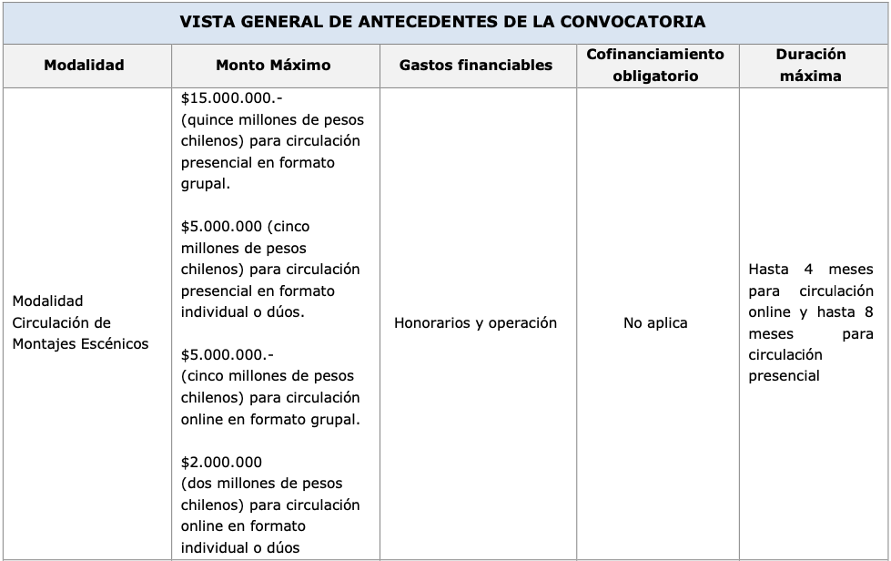

Slide 8
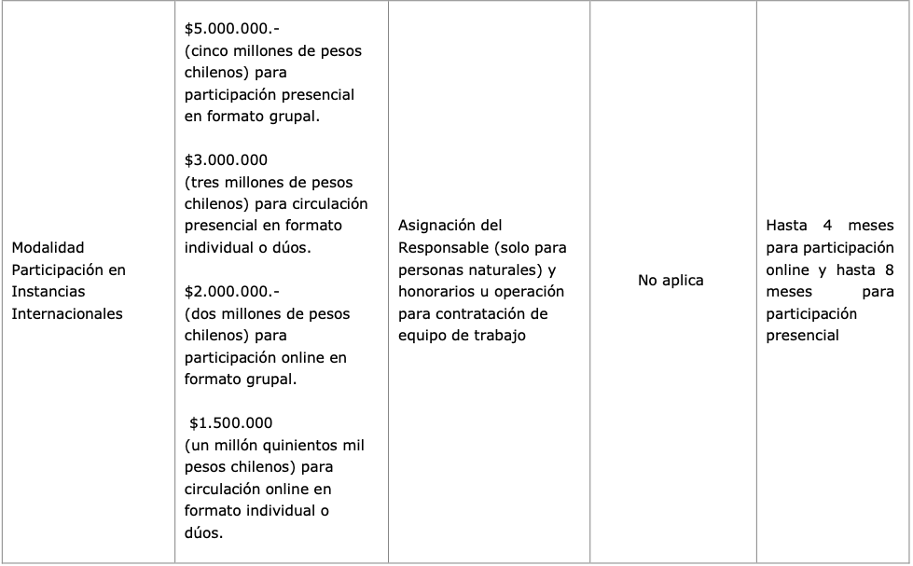

Slide 9
ANTECEDENTES SOLICITADOS– Circulación de montajes escénicos
ANTECEDENTES DE POSTULACIÓN
OBLIGATORIOS
Carta de interés de exhibición y/o invitación: Documento de compromiso firmado por el /la administrador/a, encargado/a, director/a o quien corresponda, de aquellos espacios culturales, encuentros, muestras, festivales u otras instancias internacionales asociadas a las artes escénicas, comprometiendo la exhibición de tu proyecto. Propuesta de programación: Documento que contenga la propuesta de programación de la(s) obra(s) a circular, indicando el nombre de la(s) obra(s), una breve reseña, lugares, fechas de presentación e información del lugar/contexto de exhibición. Extensión máxima: 15 páginas tamaño carta, a doble espacio, en total (incluidas las imágenes en caso de que lo contemple). Además, deberá́ contener documentación de respaldo de la(s) obra(s) y/o compañías, agrupaciones o colectivos (dossier, link de la obra o fotográfico, afiches, cobertura de prensa, entre otros) que permitan visualizar el/los espectáculo(s) de artes escénicas propuestos. Registro visual o audiovisual de las obras a circular: Registro audiovisual o sonoro (según corresponda) que permitan visualizar la(s) obra(s) escénica(s) a circular y sus respectivas características creativas y de producción.
CONDICIONALES
Cartas de compromiso de los integrantes del “equipo de trabajo” (si corresponde) Autorización de derechos de autor (si corresponde) Carta de consentimiento de Comunidad Indígena (si corresponde) Individualización de directores, administradores, representantes, constituyentes, accionistas y/o socios titulares, según sea el caso (si corresponde)

Slide 10
ANTECEDENTES SOLICITADOS: Participación en instancias internacionales
DOCUMENTOS OBLIGATORIOS
Para el caso de participación en instancias de mercado Carta de interés de exhibición y/o difusión (carta de invitación): Documento entregado por el administrador, encargado o quien corresponda, de aquellos espacios, infraestructura, encuentros, ferias, mercados, muestras, festivales u otras instancias internacionales asociadas a las artes escénicas que comprometan tu participación. Registro visual o audiovisual de las obras a circular: Documento que contenga un registro visual, audiovisual y/o sonoro (según corresponda) que permitan visualizar la(s) obra(s) escénica(s) a circular y sus respectivas características creativas y de producción; o el proyecto a ser presentado en el respectivo mercado. Para el caso de participación en residencias de creación o de gestión Carta de interés de participación (carta de invitación): Documento entregado por el administrador, encargado, director o quien corresponda, de aquellos espacios, infraestructura, encuentros, muestras, festivales u otras instancias internacionales asociadas a las artes escénicas que comprometan tu participación. Propuesta de residencia creación: Documento que contenga propuesta creativa que indique el(los) lenguaje(s), temática(s) y técnica(s) a explorar y la metodología de trabajo a desarrollar para alcanzar los objetivos planteados. Igualmente deberá describir su vinculación en el contexto específico donde se llevará a cabo la residencia y el proceso de acompañamiento y/o intercambio con otros artistas, agrupaciones y/o compañías que interactúan en el proyecto. Propuesta de residencia gestión: Documento que contenga propuesta de gestión que indique temática(s), modelos y técnica(s) a explorar y la metodología de trabajo a desarrollar para alcanzar los objetivos planteados. Igualmente describir la vinculación en el contexto específico donde se llevará a cabo la residencia y el proceso de acompañamiento y/o intercambio con otros artistas, agrupaciones y/o compañías que interactúan en el proyecto.

Slide 11
ANTECEDENTES SOLICITADOS– Participación en instancias internacionales
Documentos condicionales
Para el caso de instancias de mercado: Cartas de compromiso de los integrantes del “equipo de trabajo” (si corresponde) Autorización de derechos de autor (si corresponde) Carta de consentimiento de Comunidad Indígena (si corresponde) Individualización de directores, administradores, representantes, constituyentes, accionistas y/o socios titulares, según sea el caso (si corresponde) Para el caso de residencias de creación: Cartas de compromiso de los integrantes del “equipo de trabajo” (si corresponde) Autorización de derechos de autor (si corresponde) Carta de consentimiento de Comunidad Indígena (si corresponde) Individualización de directores, administradores, representantes, constituyentes, accionistas y/o socios titulares, según sea el caso (si corresponde)

Slide 12
EVALUACION Y SELECCIÓN
1. Antecedentes de la Evaluación y Selección
Las postulaciones que cumplan con los requisitos y condiciones de convocatoria serán oportunamente puestas a disposición de las instancias de evaluación y selección por parte Secretaría del Fondo. Esto no impide que tu proyecto pueda posteriormente quedar fuera de convocatoria durante las siguientes etapas del procedimiento de la convocatoria, en caso de detectarse o sobrevenir una causal de las establecidas en las bases.
2. Procedimiento de Evaluación
La Secretaría del Fondo remitirá a la Comisión de Especialistas, los proyectos para iniciar la etapa de evaluación.
El proceso de evaluación implica una valoración técnica y cualitativa de tu proyecto, el cual supone las siguientes etapas:
a) Primera etapa: A lo menos uno/a de los/as integrantes de la Comisión de Especialistas realiza un análisis preliminar y general de fortalezas y debilidades según los criterios de evaluación de los proyectos asignados, por la disciplina y ámbitos a los que corresponda la postulación, para luego exponerlos a la instancia colectiva de evaluación.
b) Segunda etapa: Evaluación colectiva. Los/as integrantes de la Comisión de Especialistas se reunirán como instancia colectiva para llevar a cabo una revisión técnica y cualitativa de todos los proyectos previamente analizados en la primera etapa, con el fin de consensuar y asignar el puntaje correspondiente a cada criterio de evaluación, según la tabla correspondiente, para los distintos proyectos.
La evaluación será realizada en función de una escala de puntajes, de acuerdo al nivel de logro obtenido en cada uno de los indicadores, ponderado por las distintas dimensiones que tiene cada criterio de evaluación

Slide 13
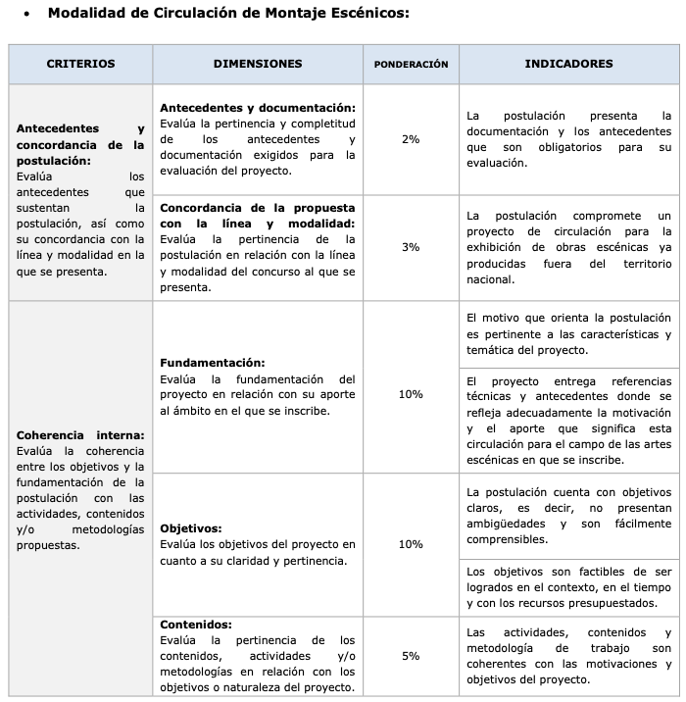

Slide 14
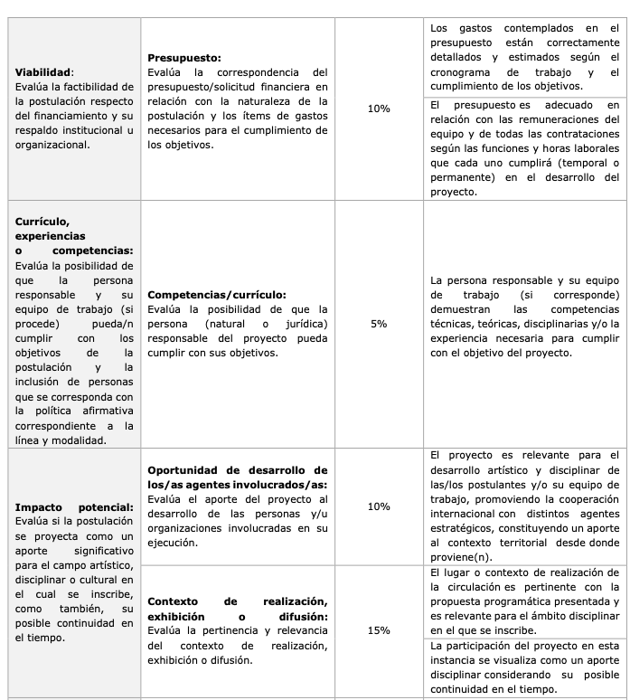

Slide 16
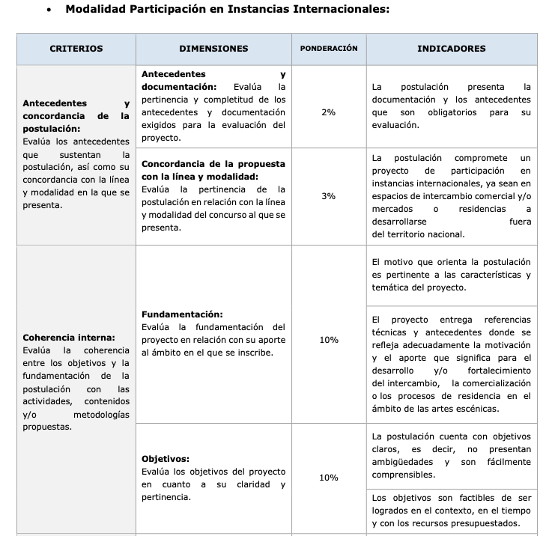

Slide 17
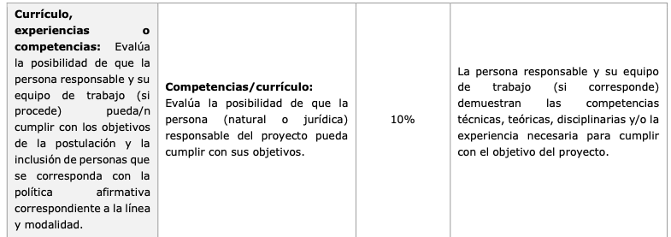

Slide 18
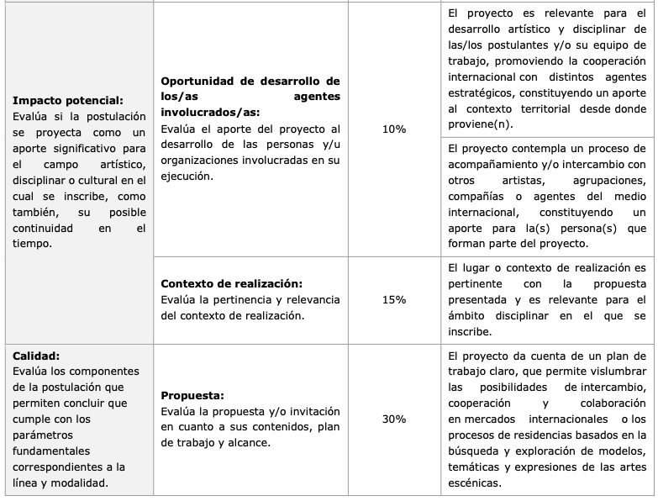

Slide 19
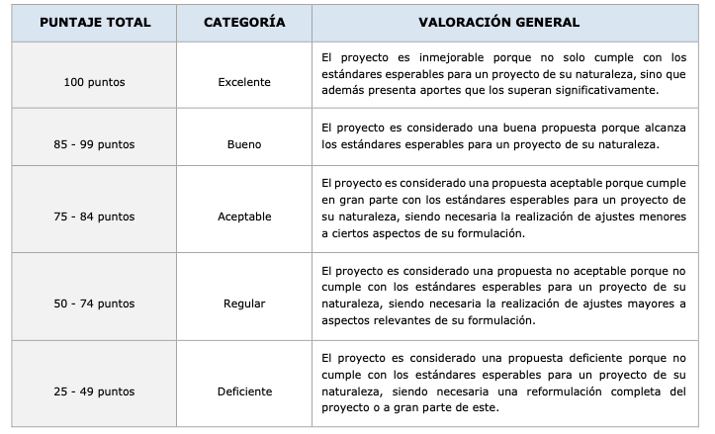
Serán elegibles todos aquellos proyectos que obtengan un puntaje igual o superior a 85 puntos. Estos pasarán a la etapa de selección, lo que no implica que estén en calidad de proyectos seleccionados.
De mayor a menor puntaje obtenido en la evaluación, debiendo asignarse al menos el 40% de los recursos disponibles a proyectos de postulantes residentes en regiones del país distinta de la Metropolitana. Para el caso de personas jurídicas, el domicilio será aquel donde ésta tenga su domicilio legal.

Slide 20
Preguntas y comentarios
Subsecretaría de las Culturas y de las Artes
Formulario de Atención Ciudadana
https://siac.cultura.gob.cl/formulariosiac
Bases de postulación
https://www.fondosdecultura.cl/wp-content/uploads/2022/06/Bases-Circulacion-Internacional-AAEE2022.pdf
Síguenos en redes sociales

